Slide 1

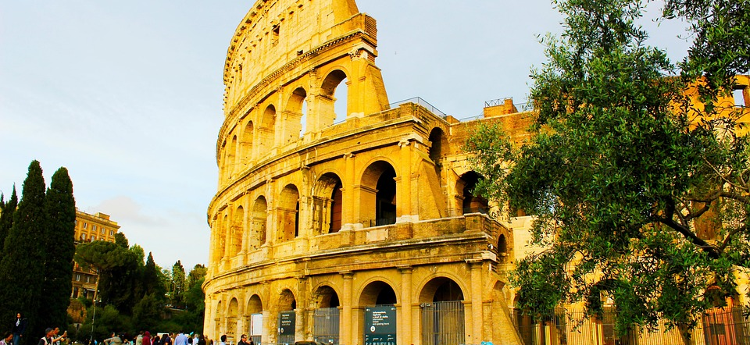
イタリア語教室
Italiano
スコットディクレメンテ・マルコ
Scotto di Clemente Marco

Slide 2
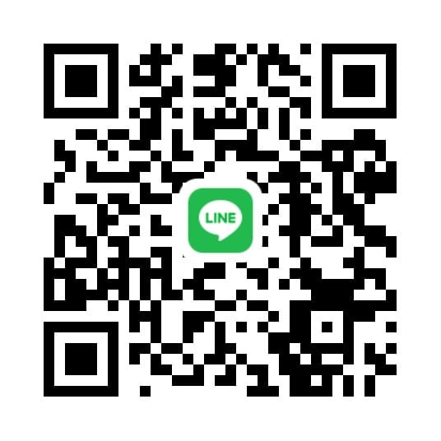
LINEグループ「イタリア語教室」
QRコードを読み取って友達追加をお願いします。
後ほどグループに招待しますので、そこで色々な連絡をしていきたいと思います。
Marco先生のプロフィールです！

Slide 3
Compiti a casa 宿題
宿題（33ページ②）
ragazzo →
sbaglio →
auto →
madre →
problema →
città →
Giappone →
Italia →
Alpi →
il ragazzo
lo sbaglio
l’auto
la madre
il problema
la città
il Giappone
l’Italia
le Alpi

Slide 4
Compiti a casa 宿題
宿題（33ページ②）
ragazzo →
sbaglio →
auto →
madre →
problema →
città →
Giappone →
Italia →
Alpi →
un ragazzo
uno sbaglio
un’auto
una madre
un problema
una città
il Giappone
l’Italia
le Alpi

Slide 5
Compiti a casa 宿題
宿題（33ページ③）
il film →
il pianista →
lo zio →
la zia →
l’amica →
l’amico →
il duca →
la parente →
i film
i pianisti
gli zii
le zie
le amiche
gli amici
i duchi
i parenti/le parenti

Slide 6
Compiti a casa 宿題
宿題（33ページ④）
i padri →
le nonne →
gli studi →
le bugie →
le righe →
i temi →
le virtù →
i bar →
il padre
la nonna
lo studio
la bugia
la riga
il tema
le virtù
il bar

Slide 7
Compiti a casa 宿題
正しい冠詞で完成させなさい。
Ieri è venuto __ cliente. __ cliente ha detto: ‘__ caffè è buono.’
昨日お客さんが来ました。お客さんは「コーヒーは美味しい」と言いました。
Ieri è venuto un cliente. Il cliente ha detto: ‘Il caffè è buono.’

Slide 8
Lezione 6: Articoli 冠詞（復習）
イタリア語には日本語にない品詞がある。
  名詞、動詞、形容詞、副詞・・・冠詞
名詞は文中ではふつう冠詞を伴って用いられる。
名詞の前に置かれる

Slide 9
Lezione 6: Articoli 冠詞（復習）
冠詞の主な機能
名詞の性・数を明示する
個別化する働き

Slide 10
Lezione 6: Articoli 冠詞（復習）
冠詞の種類
不定冠詞
定冠詞
部分冠詞

Slide 11
Lezione 6: Articoli 冠詞（復習）
不定冠詞
まだ特定されていないものを指すときに使う
「ひとつの」
「ある」
 | 不定冠詞 | 分布
㊚ | un | 母音および下記以外
 | uno | s+子音, z, gn, ps, xの前
㊛ | una | 子音の前
 | un' | 母音の前

Slide 12
Lezione 6: Articoli 冠詞（復習）
不定冠詞
un anno1年
un giorno 松一本
uno stagnoある池
uno zaino一つの鞄
una casa一軒の家
una zia叔母の1人
un’ora一時間
un’aranciaオレンジ一個
 | 不定冠詞 | 分布
㊚ | un | 母音および下記以外
 | uno | s+子音, z, gn, ps, x, yの前
㊛ | una | 子音の前
 | un' | 母音の前

Slide 13
Lezione 6: Articoli 冠詞（復習）
定冠詞
話し手と聞き手の両方が知っている特定のものを指すときに使います。
特定化の用法
「その～」
「例の～」
総称的な用法
「～というもの
すべて」I greci
唯一物
 | 単数 | 複数 | 分布
㊚ | il | i | 下記以外の子音の前
 | lo | gli | s+子音, z, gn, ps, x, yの前
 | l' | gli | 母音の前
㊛ | la | le | 子音の前
 | l' | le | 母音の前

Slide 14
Lezione 6: Articoli 冠詞（復習）
定冠詞
il libro
lo scrittore
l’affare
la rivista
l’amica
 | 単数 | 複数 | 分布
㊚ | il | i | 下記以外の子音の前
 | lo | gli | s+子音, z, gn, ps, x, yの前
 | l' | gli | 母音の前
㊛ | la | le | 子音の前
 | l' | le | 母音の前

Slide 15
Lezione 6: Articoli 冠詞（復習）
定冠詞
i libri
gli scrittori
gli affari
le riviste
le amiche
 | 単数 | 複数 | 分布
㊚ | il | i | 下記以外の子音の前
 | lo | gli | s+子音, z, gn, ps, x, yの前
 | l' | gli | 母音の前
㊛ | la | le | 子音の前
 | l' | le | 母音の前

Slide 16
Lezione 6: Articoli 冠詞（復習）
冠詞の使い分け
① 不定冠詞（indeterminativo）
イタリア語: Ho comprato un libro.
日本語: 「本を一冊買いました。」
👉 まだ特定されていない「ある本」を表す。
② 定冠詞（determinativo）
イタリア語: Ho letto il libro.
日本語: 「（その）本を読みました。」
👉 すでに話し手・聞き手が知っている特定の本を表す。

Slide 17
Lezione 6: Articoli 冠詞（復習）
冠詞の使い分け
① 不定冠詞（indeterminativo）
イタリア語: È arrivato un ragazzo.
日本語: 「男の子が来ました。」
👉 まだ誰かわからない「ある男の子」が来た、というニュアンス。「が」で新情報を提示。
② 定冠詞（determinativo）
イタリア語: Il ragazzo è simpatico.
日本語: 「その男の子は優しいです。
👉 すでに話題に出ている特定の男の子について説明。「は」で主題化。

Slide 18
Lezione 6: Articoli 冠詞（復習）
日常会話の例：
① Caffè
Un caffè, per favore.
→ コーヒーください。
（ここでは「un」は日本語に訳さず、自然に「コーヒー」とだけ言う）
Il caffè è pronto.
→ コーヒーはできました。
（ここではすでに話題になっている「そのコーヒー」なので「は」で表す）

Slide 19
Lezione 6: Articoli 冠詞（復習）
日常会話の例：
② Gatto
Ho visto un gatto in giardino.
→ 庭に猫がいました。
（まだ知られていない、新情報としての「猫」なので「が」）
Il gatto dorme sulla sedia.
→ 猫は椅子の上で寝ています。
（すでに出てきた猫が話題、だから「は」）

Slide 20
Lezione 6: Articoli 冠詞（復習）
日常会話の例：
③ Film
Ho guardato un film ieri.
→ 昨日、映画を見ました。
（特に「ある」などは不要。単なる「映画を」）
Il film era interessante.
→ 映画は面白かったです。
（その映画＝すでに特定の映画が共有されている → 「は」）

Slide 21
Lezione 6: Articoli 冠詞（復習）
定冠詞と固有名詞
固有名詞は定冠詞を伴って用いられることがよくある。
人名と定冠詞
①肩書きや敬称についた姓や名の前では一般につける。
Il professor Rossiロッシー先生
La signora Mariaマリア夫人/マリアさん
La regina Elisabettaエリザベス女王
②女性の姓の前ではしばしばつける。
La Bianchiビアンキさん

Slide 22
Lezione 6: Articoli 冠詞（復習）
定冠詞と固有名詞
③姓と名の両方、あるいは名だけのとき、普通無冠詞。ただしときに定冠詞を伴うことがある（特に北イタリアで、女性を指す場合）
(la) Martina Tipoマルティーナ・ティーポ（さん）
(l’) Adaアダ（さん）
(la) Saraサラ（さん）
④昔の著名人の姓の前ではしばしばつける。
il Petrarca ペトラルカ il Boccaccio ボッカッチョ

Slide 23
Lezione 6: Articoli 冠詞（復習）
定冠詞と固有名詞
⑤姓の前に複数定冠詞をつけて、一家や一族を表せる。
I Mediciメディチ家
I Tanaka田中家
Gli Scottoスコット家

Slide 24
Lezione 6: Articoli 冠詞（復習）
定冠詞と固有名詞
地名と定冠詞
①山・海・湖・川・島・国・大陸などの地名は普通定冠詞を伴う。
le Alpiアルプス山脈 il Tevereテヴぇレ川 l’Italiaイタリア l’Asiaアジア l’Oceano Atlantico大西洋 la Siciliaシチリア島 il Giappone日本
②都市の名前はふつう無冠詞だが、修飾語が付いた場合には定冠詞を付ける
Milanoミラノ la bella Firenze美しきフィレンツェ

Slide 25

Al bar: esercizio di conversazione

Slide 26
Vocabolario (maschile)単語（㊚）
il caffè ☕ (espresso, lungo, macchiato ecc.)
il cornetto 🥐 (vuoto, a marmellata, a cioccolato)
il cappuccino ☕🥛
il panino 🥪
lo yogurt 🥛
i cereali 🥣
i biscotti 🍪
il succo di frutta 🧃

Slide 27
Vocabolario (femminile)単語（㊛）
la tazza 🍵
la brioche 🥐
la spremuta di arance 🍊
la bottiglia d’acqua🍼💧
la macedonia 🍓🍍
la fetta di torta 🍰
le fette biscottate 🍞
la marmellata di fragole 🥫🍓
la cioccolata calda 🍫🍵

Slide 28
Vocabolario 繋ぐ言葉
eと
例）un cornetto e un cappuccino
una brioche e un succo di frutta
conと（with）
例）le fette biscottate con la marmellata
lo yogurt con i cereali

Slide 29
Vocabolario: numeri e soldi 数字とお金
1 uno
2 due
3 tre
4 quattro
5 cinque
6 sei
7 sette
8 otto
9 nove
10 dieci
11 undici
12 dodici
13 tredici
14 quattordici
15 quindici
16 sedici
17 diciassette
18 diciotto
19 diciannove
20 venti
21 ventuno
22 ventidue
28 ventotto
30 trenta
40 quaranta
50 cinquanta
60 sessanta
70 settanta
80 ottanta
90 novanta
100 cento
1,50€ un euro e cinquanta (centesimi)
2,25€ due euro e venticinque (centesimi)

Slide 30
Vocabolario: numeri e soldi 数字とお金
1 uno
2 due
3 tre
4 quattro
5 cinque
6 sei
7 sette
8 otto
9 nove
10 dieci
11 undici
12 dodici
13 tredici
14 quattordici
15 quindici
16 sedici
17 diciassette
18 diciotto
19 diciannove
20 venti
21 ventuno
22 ventidue
28 ventotto
30 trenta
40 quaranta
50 cinquanta
60 sessanta
70 settanta
80 ottanta
90 novanta
100 cento
1,50€ un euro e cinquanta (centesimi)
2,25€ due euro e venticinque (centesimi)

Slide 31
Frasi utili 使える表現
1. Vorrei un caffè, per favore. コーヒーを一杯お願いします。
2. Prendo/Mi dia un cornetto.コルネットを一つください。
3. Quanto costa?いくらですか。
4. Ecco i soldi/il conto. お金/伝票をどうぞ
5. Il conto per favore. お会計お願いします。
5. Il caffè è caldo.コーヒーは熱いです。
6. Grazie. / Prego.ありがとうございます/どういたしまして

Slide 32
Role-play ロールプレイ
In coppiaペアで (Clienteお客さん e Barista店員さん):
Barista: Buongiorno. Prego.
Cliente: Vorrei _______, per favore.
Barista: _______ per la signora/signorina/il ragazzo.
(Sono) 1 euro.
Cliente: Ecco i soldi.
Barista: Grazie.
→ 交替

Slide 33
Role-play ロールプレイ
In coppiaペアで (Clienteお客さん e Barista店員さん):
Barista: Buongiorno. Cosa le offro?
Cliente: Quanto costa _______?
Barista: _______costa 1 euro e 50.
Cliente: Allora prendo _______. […] Il conto per favore.
Barista: Ecco a lei. Grazie e arrivederci.
→ 交替

Slide 34
Role-play ロールプレイ
In coppiaペアで (Clienteお客さん e Barista店員さん):
Barista: Buongiorno. Mi dica.
Cliente: Avete/fate _______?
Barista: Sì. Quanti ______?/No, mi dispiace.
Cliente: Me ne dia __./Allora mi dia _______.
Barista: __ euro.
Cliente: Ecco. （お金を渡す）
Barista: Grazie e buona giornata!
Cliente: Prego, anche a lei!
→ 交替

Slide 35
Role-play ロールプレイ
In coppiaペアで (Clienteお客さん e Barista店員さん):
Cliente: Il cornetto è freddo. Me lo può riscaldare?
Barista: Certo.
→ 交替
Barista: Il cornetto è freddo. Glielo riscaldo?
Cliente: Sì, grazie.

Slide 36
まとめ
店員さんにこのように話しかけられる。
→ Prego./ Mi dica./ Cosa le offro?
注文をするとき。→ Vorrei/Prendo/Mi dia _____, per favore.
何か（一般）を頼むとき→ (Il conto), per favore.
いくらかいくつかを聞くとき。 Quanto costa? Quanti ne vuole?
何かを渡すもしくは指すときEcco i soldi/il conto/a lei.

Slide 37
LINEグループ「イタリア語教室」
QRコードを読み取って友達追加をお願いします。
後ほどグループに招待しますので、そこで色々な連絡をしていきたいと思います。
Marco先生のプロフィールです！

